Slide 1
COUNTING SORT
Von Emily

Slide 2
INHALTSVERZEICHNIS
1. Generelles Funktionsprinzip
2. Sortierbeispiel
3. Komplexitätsklassen
4. Stabilität
5. Codebeispiel
6. Urteil & Fazit
7. Quellen

Slide 3
Funktionsprinzip
=> Sortieren durch Abzählen
1
2
3
4
Berechnung des Bereichs (k) der Eingabeelemente
Hilfsarray wird erstellt und Elemente werden gezählt
Summierung der Werte von links nach rechts
Endgültige Sortierung mithilfe des Hilfsarrays

Slide 4
Sortierbeispiel
7 1 3 9 5 9 3 2
Berechnung des Bereichs (k) der Eingabenelemente:
K= maximum – minimum + 1
=> k= 9-1+1=9
0 1 2 3 4 5 6 7 8 9
Index:
0 0 0 0 0 0 0 0 0 0
Hilfsarray:

Slide 5
Sortierbeispiel
7 1 3 9 5 9 3 2
Berechnung des Bereichs (k) der Eingabenelemente:
K= maximum – minimum + 1
=> k= 9-1+1=9
0 1 2 3 4 5 6 7 8 9
Index:
0 1 1 2 0 1 0 1 0 2
Hilfsarray:

Slide 6
Sortierbeispiel
7 1 3 9 5 9 3 2
Index:
0 1 2 3 4 5 6 7 8 9
0 1 1 2 0 1 0 1 0 2
Hilfsarray:
0 1 2 4 4 5 5 6 6 8
(0 0+1 1+1 2+2 4+0 4+1 5+0 5+1 6+0 6+2)

Slide 7
Sortierbeispiel
7 1 3 9 5 9 3 2
Index:
0 1 2 3 4 5 6 7 8 9
0 1 2 4 4 5 5 6 6 8
Hilfsarray:
6-1=5
? ? ? ? ? 7 ? ?
Finale Sortierung:

Slide 8
Sortierbeispiel
7 1 3 9 5 9 3 2
Index:
0 1 2 3 4 5 6 7 8 9
0 0 1 2 4 4 5 5 6 6
Hilfsarray:
1 2 3 3 5 7 9 9
Finale Sortierung:

Slide 9
Komplexitätsklassen
Platzkomplexität:
O (n+k)
n= Größe des Eingabearrays
k= Bereich der Eingabeelemente
2. Zeitkomplexität:
O (n+k)
Linearer Sortieralgorithmus
Laufzeit ist proportional zur Größe der Eingabe

Slide 10
Stabilität
Was ist ein stabiler Sortieralgorithmus?
Relative Reihenfolge der Elemente werden eingehalten
Wenn zwei Elemente im Eingabebereich denselben Wert haben wird die Reihenfolge auch in der Sortierung beibehalten
Counting Sort erfüllt dies, da er den Eingabearray systematisch durchläuft

Slide 11
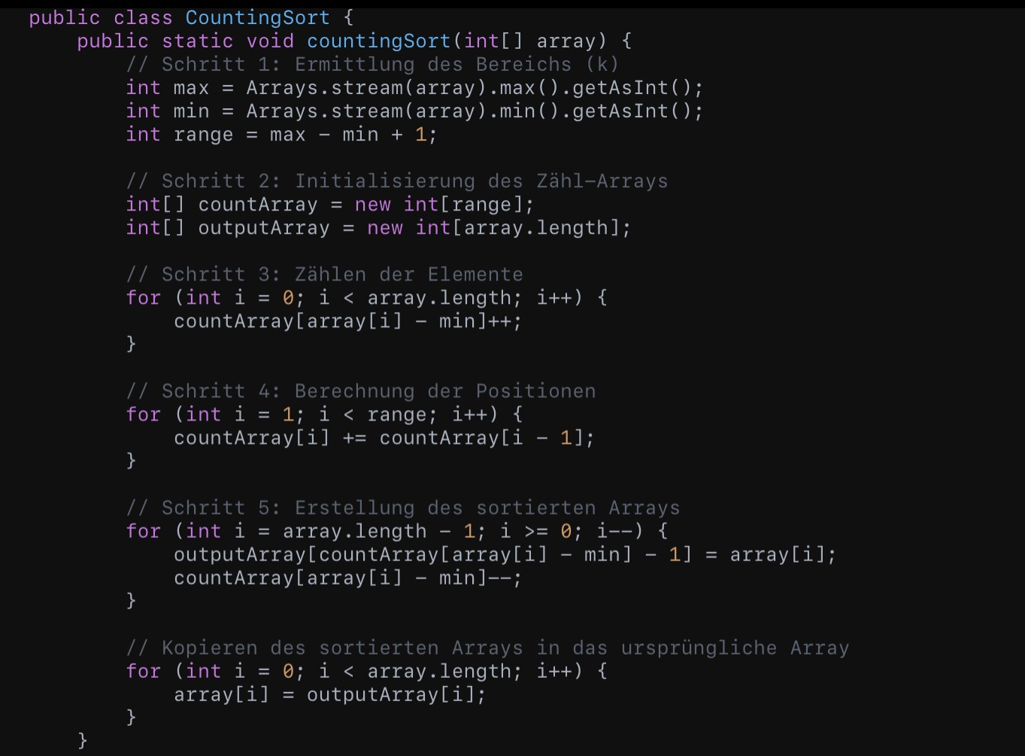
Codebeispiel

Slide 12
Fazit
Büchersortierung nach Regalnummer
Preissortierung

Slide 13
Fazit
Effizient
Stabil
Vergleicht die Elemente nicht
Begrenzt
Speicherplatz
Ineffizienz bei großen Datenmengen

Slide 14
QUELLEN
Countingsort – Wikipedia
Counting Sort: Java, Beispiel, Algorithmus & Laufzeit · [mit Video] (studyflix.de)
Counting Sort – Algorithmus, Quellcode, Zeitkomplexität (happycoders.eu)
Counting Sort — Simple Explainer. Consider this array. What is the first… | by Nidhi Kesarwani | Analytics Vidhya | Medium

Slide 15
DANKE FÜR EURE AUFMERKSAMKEIT ☺

